Slide 1
物联网
与近距离无线通信技术
授课人：董健 副教授
中南大学信息科学与工程学院

Slide 2
课程安排
28学时+4学时上机实验
教学目标 ：
本课程主要介绍各种短距离无线通信技术的基本原理、特点、协议以及在物联网中的应用等。本课程理论与实验并重，依托“物联网工程实验室平台”，籍演示、操作、测试、硬件制作、软件调试等环节，让学生对各种短距离无线通信技术有实际的感受和直接的经验。解决理论学习与实际应用脱节的矛盾，对于学生掌握前沿通信技术、激发学习兴趣、理解理论知识、提高实践能力以及增强就业竞争力，均起到积极作用。

Slide 3
考核方式
⒈ 平时成绩占30%：包括平时上课考核、作业和实验；
⒉ 期终考试占70%：闭卷（或半开卷）考试，以笔试为主

Slide 4

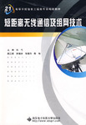
参考教程
董健 编著. 物联网与短距离无线通信技术(第2版).电子工业出版社.2016.9
孙弋 等编著.短距离无线通信及组网技术.
西安电子科技大学出版社,2008.3.

Slide 5
第1章 物联网与短距离无线通信技术概述
本章内容
1.1 物联网概述
1.2 物联网通信概述
1.3 短距离无线通信技术概览
1.4 本章小结

Slide 6
1.1.1 物联网的概念
物联网（Internet of Things）的概念最早由MIT Auto-ID中心Ashton教授于1999年在研究射频识别（RFID）时首先提出。2005年国际电信联盟（ITU）发布有关物联网的报告，指出：
无所不在的“物联网”通信时代即将来临，世界上所有的物体从轮胎到牙刷，从房屋到纸巾都可以通过因特网主动进行信息交换。射频识别技术，传感器技术，纳米技术，智能嵌入式技术将达到广泛的应用。

Slide 7
  早期认识 典型的物联网是将所有的物品通过短距离RFID等信息传感设备与互联网连接起来，实现局域范围内的物品“智能化识别和管理”。
  当代认识 物联网的基本含义就是一种虚拟数字世界和现实物理世界的融合。
  物联网的目标 现实世界与虚拟世界的双向融合
  第一个方向是现实世界向虚拟世界的融入
  第二个方向是虚拟世界向现实世界的融入

Slide 8
在“数字世界泛在化”和“物理世界智能化”的融合过程中，物联网被赋予多个维度的内涵，具有多重含义。
从领域的维度（横向）
物联网覆盖了信息技术和通信技术的众多领域，包括RFID 、传感器、互联网、嵌入式、移动通信等
广义上，物联网就是以“物”的信息感知、传输、处理为特征，利用包括RFID 、移动通信、传感器等在内的通信技术使“物”具有通信能力，利用嵌入式、中间件编程等信息技术使“物”具有信息处理能力，形成一个物物、人人、人物都能通信的系统。

Slide 9
  从层次的维度（纵向）
第一层是感知网络
利用RFID 、摄像头、传感器、GPS等识别物体、采集信息
第二层是传输网络
利用移动通信系统、互联网等将感知层获取的信息进行处理
和传递
第三层是业务和应用网络
分析和处理获取的信息，实现智能化的管理、应用和服务

Slide 10
  *物联网与传感网
  *物联网与互联网
  *物联网与泛在网
传感网是物联网的组成部分，
物联网是互联网的延伸，
泛在网是物联网发展的愿景。

Slide 11
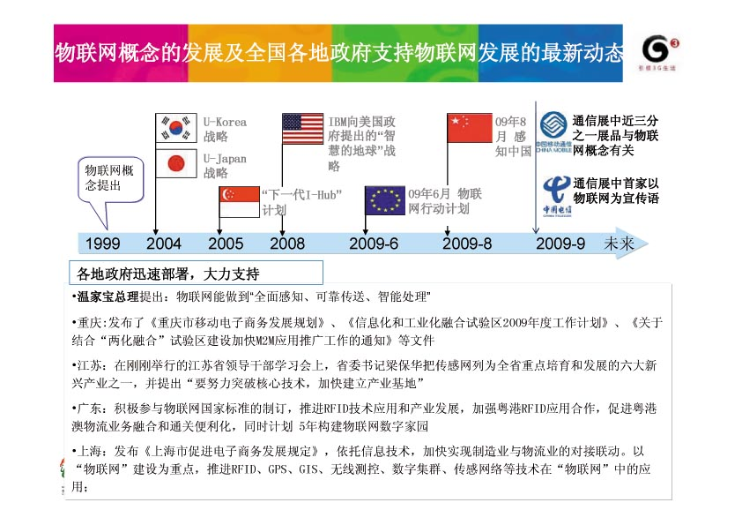
1.1.2 物联网的发展概况

Slide 12
日本的“U-Japan”计划
发展无所不在的网络（U网络），以人为本，实现所有人与人、物与物、人与物之间的连接，即所谓的4U（Ubiquitous，Universal，User-oriented，Unique）。
韩国的“U-Korea”战略
韩国信息和通信部具体推动“U-Korea”项目的建设，重点支持“无所不在的网络”相关的技术研发及科技应用，希望通过“U-Korea”计划的实施带动国家信息产业的整体发展。
新加坡“下一代I-Hub”计划
2005年2月，新加坡资讯通信发展局发布名为“下一代I-Hub”的新计划，标志着该国正式将“U”型网络构建纳入国家战略。该计划旨在通过一个安全、高速、无所不在的网络实现下一代的联接。

Slide 13
美国的“智慧的地球”
2008年11月，IBM公司总裁彭明盛推广“智慧的地球”（Smart Planet）这一概念，建议新政府投资新一代的智慧型基础设施，阐明其短期和长期效益。
2009年1月28日，奥巴马就任美国总统后与美国工商业领袖举行了一次“圆桌会议”，对此给予了积极的回应，认为“智慧的地球” 有助于美国的“巧实力”（Smart Power）战略，是继互联网之后国家发展的核心领域。
欧盟的物联网行动计划
2006年欧盟成了的工作组，进行RFID技术研究。
2008年发布了《2020年的物联网——未来路线》
2009年欧盟制订了《物联网——欧洲行动计划》。
目前欧盟已将物联网及其核心技术纳入到预算高达500亿欧元并开始实施的欧盟“第七个科技框架计划（2007—2013年）”中。

Slide 14
中国的“感知中国”
2009年8月国家领导人在考察无锡高新微纳传感器工程技术中心时指出，要积极创造条件，在无锡建立中国的传感网中心——“感知中国”中心。
2010年3月，“加快物联网的研发应用”第一次写入中国政府工作报告。
《国家中长期科学与技术发展规划（2006－2020年）》和“新一代宽带移动无线通信网”重大专项中均将传感网列入重点研究领域。
2011年以来，我国有更多城市、科研机构、企业和学校加入物联网的队伍中来，物联网市场规模迅速增长。2015年全球物联网市场规模达到624亿美元，同比增长29%。2016年，物联网迈向2.0时代，全球物联网技术生态系统将加速构建。

Slide 15
我国物联网发展现状
一是产业体系初步形成但产业化能力不高，尚未形成规模化产业优势；
二是核心关键技术有待突破，在传感器、芯片、关键设备制造、智能通信与控制、海量数据处理等核心技术上，与发达国家存在较大差距；
三是标准比较分散、体系还不完善，在国际上面临标识等关键资源和核心标准的竞争；
四是物联网应用的规模和领域比较小，没有形成成熟的商业模式，应用成本较高；
五是物联网承载大量的国家经济社会活动和战略性资源，因而面临巨大的安全与隐私保护挑战。

Slide 16
  物联网的标准化概况
目前物联网还缺乏统一标准。标准化的实现将能够整合行业应用，规范新业务的实现和测试，保证物联网产品的互操作性和全网的互联互通。物联网标准体系的建设与完备，是扩大物联网市场规模的基础，是物联网产业发展的关键。
国际物联网标准制定现状
目前投入物联网相关整体架构研究的国际组织有：
（1）ETSI 欧洲电信标准化协会 M2M技术委员会，研究M2M物联网
（2）ITU-T 国际电信联盟 泛在传感网（USN）
（3）ISO/IEC 国际标准化组织/国际电工协会 RFID的标准化研究

Slide 17
我国物联网标准制定现状：
（1）2005年10月电子标签标准工作组成
（2）2009年9月，成立传感器网络标准工作组（WGSN）
（3）2003年，成立资源共享协同服务标准工作组（闪联）：信息设备智能互联与资源共享协议
（4）中国通信标准化协会（CCSA）：《无线泛在网络体系架构》、《无线传感器网络与电信网络相结合的网关设备技术要求》
（5）运营商。中国电信开发了开放式架构的M2M平台，在一定程度上解决了标准化问题。

Slide 18
物联网前景展望：
欧洲智能系统集成技术平台组织（EPoSS）在《Internet of Things in 2020》中预测，物联网的发展将经历四个阶段：
2010年之前以RFID为代表的物联网技术广泛 应用于物流、零售和制药等领域；
2010—2015年实现物与物之间的互联；
2015—2020年进入半智能化；
2020年之后实现全智能化

Slide 19
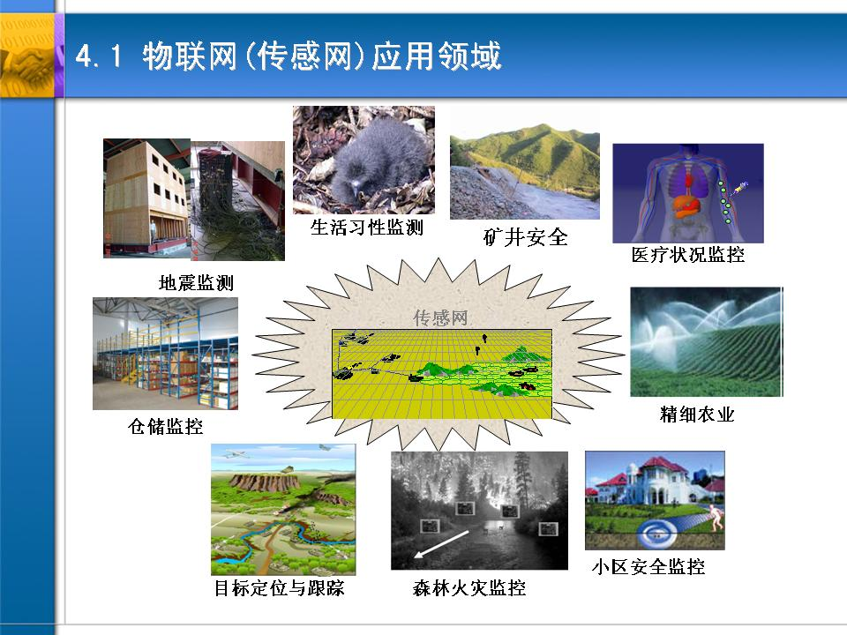

Slide 20
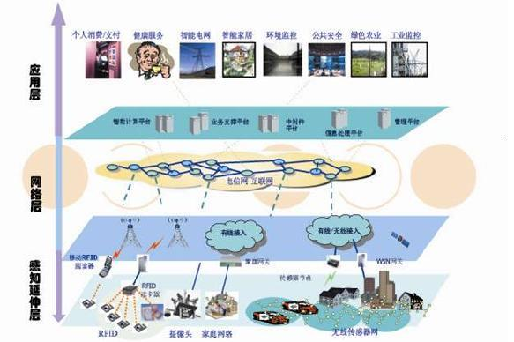
1.1.3 物联网的体系结构

Slide 21
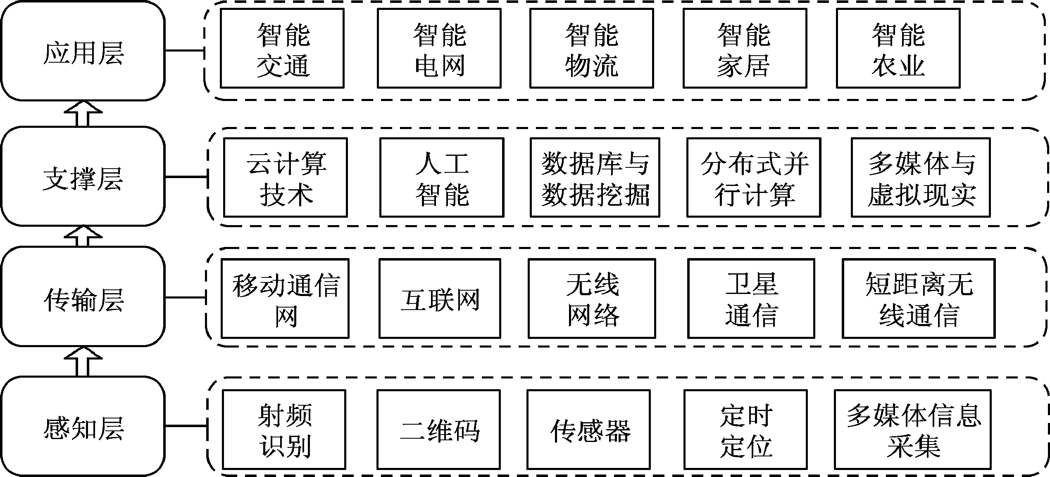
1．感知层
（感知层主要用于采集物理世界中发生的物理事件和数据，包括各类物理量、标识、音频、视频数据。物联网的数据采集涉及传感器、RFID、多媒体信息采集、二维码和实时定位等技术。）

Slide 22
2．传输层
（传输层的主要功能是直接通过现有互联网（IPv4/IPv6 网络）、移动通信网（如GSM、TD-SCDMA、WCDMA、CDMA、无线接入网、无线局域网等）、卫星通信网等基础网络设施，对来自感知层的信息进行接入和传输。）
3．支撑层
（支撑层主要是在高性能网络计算环境下，将网络内大量或海量信息资源通过计算整合成一个可互连互通的大型智能网络，为上层的服务管理和大规模行业应用建立一个高效、可靠和可信的网络计算超级平台。）
4．应用层
（应用层中包括各类用户界面显示设备，以及其他管理设备等，这也是物联网系统结构的最高层。）

Slide 23
1.1.4 物联网的关键技术
1. 感知技术
（1）射频识别技术；（2）传感器技术；（3）GPS与物联网定位技术；（4）多媒体信息采集与处理技术；（5）二维码技术
2. 传输技术
（1）移动通信网；（2）互联网；（3）无线网络；（4）卫星通信；（5）短距离无线通信

Slide 24
3. 支撑技术
（1）云计算（Cloud Computing）技术；（2）嵌入式系统（Embedded System）；（3）人工智能技术（Artificial Intelligence Technology，AIT）；（4）数据库与数据挖掘技术；（5）分布式并行计算；（6）多媒体与虚拟现实
4. 应用技术
（1）专家系统（Expert System）；（2）系统集成（System Integrate）技术；（3）编/解码（Coder and Decoder）技术

Slide 25
1.2 物联网通信
物联网通信构成了物物互连的基础，是物联网从专业领域的应用系统发展成为大规模泛在信息化网络的关键。
考虑物联网的泛在特征，本书主要介绍与物联网密切相关的无线通信技术；考虑到全局网络和局部网络的关系，本书也将介绍全局范围的移动通信网络、局部范围的无线短距离通信技术和无线传感器网络。

Slide 26
1.2.1 无线与移动通信概述
自1897年意大利科学家马可尼首次成功利用无线电波进行传输以来，经过一个多世纪的时间，无线通信取得了迅速的发展。时至今日，由于使用的灵活性、方便性，无线通信已逐渐成为人们日常生活中不可或缺的重要通信方式之一。
无线通信（Wireless Communication）是指利用电磁波信号可以在空间传播的特性进行信息交换的一种通信方式，包括固定体之间的无线通信和移动通信两大部分。由于人类社会活动具有显著的移动性，因而移动通信在无线通信中占主导地位。
所谓移动通信（Mobile Communication），就是移动体之间的通信或移动体与固定体之间的通信。移动体可以是人，也可以是汽车、火车、轮船、收音机等在移动状态中的物体。移动通信可认为是在移动中实现的无线通信，人们常常把二者合称为无线与移动通信。

Slide 27
移动通信与固定物体之间的通信比较起来，具有一系列的特点：
①移动性，就是要保持物体在移动状态中的通信，因而它必须是无线通信，或无线通信与有线通信的结合；
②电磁波传播条件复杂，因移动体可能在各种环境中运动，电磁波在传播时会产生反射、折射、绕射、多普勒效应等现象，产生多径干扰、信号传播延迟和展宽等效应；
③噪声和干扰严重，在城市环境中的汽车火花噪声、各种工业噪声，移动用户之间的互调干扰、邻道干扰、同频干扰等；
④系统和网络结构复杂，它是一个多用户通信系统和网络，必须使用户之间互不干扰，能协调一致地工作，此外，移动通信系统还应与市话网、卫星通信网、数据网等互连，整个网络结构更加复杂；
⑤要求频带利用率高、设备性能好。

Slide 28
按用途的不同，现代无线与移动通信系统可以分为陆地公众蜂窝移动通信系统、宽带无线接入系统、无线局域网、无线个域网、无绳电话、集群通信、卫星移动通信等。其中陆地公众蜂窝移动通信系统是移动通信中发展最快、规模最大的系统。
另外，按使用的频段，现代无线与移动通信又可分为：中长波通信（小于1 MHz）、短波通信（1～30 MHz）、超短波通信（30 MHz～1 GHz）、微波通信（1 GHz到几十吉赫）、毫米波通信（几十吉赫）、红外光通信、大气激光通信等。

Slide 29
无线与移动通信的发展历程
（1）现代无线与移动通信技术的发展始于20世纪20年代
（2）20世纪40年代中期至60年代初期，公用移动通信业务开始问世。
（3）从20世纪60年代中期到70年代中期，美国推出了改进型移动电话系统（IMTS），使用150 MHz和450 MHz频段，采用大区制、中大容量，实现了无线频道自动选择并能够自动接续到公司电话网。
（4）20世纪70年代中期至80年代中期是移动通信蓬勃发展的时期。1978年年底，美国贝尔实验室研制成功了采用小区制的先进移动电话系统（AMPS），建成了蜂窝状移动通信网，大大提高了系统容量，开始了第一代陆地公众蜂窝移动通信系统。
（5）移动通信技术在20世纪90年代呈现出加快发展的趋势。
（6）从20世纪末到21世纪初，3G、4G的开发和推出，使移动通信进入一个全新的发展阶段。
（7）目前我国及世界上部分发达国家已经开始了面向未来的5G移动通信技术与系统的研究。

Slide 30
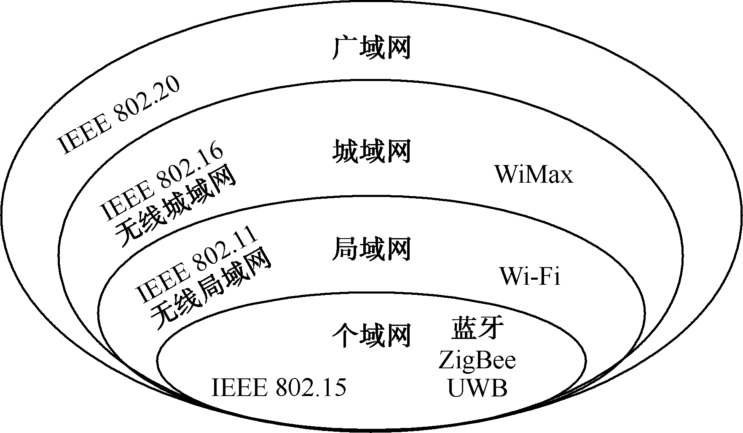
1.2.2 宽带无线接入
宽带无线接入技术通过无线的方式，以与有线接入技术相当的数据传输速率和通信质量接入核心网络，有些宽带无线接入技术还能支持用户终端构成小规模的Ad hoc网络。
宽带无线接入技术在高速
Internet接入、信息家电联网、
移动办公、军事、救灾、空
间探险等领域具有广阔的应用。
IEEE 802无线标准体系

Slide 31
1．无线个域网
无线个域网（Wireless Personal Area Network，WPAN）是为了实现活动半径小、业务类型丰富、面向特定群体、无线无缝的连接而提出的新兴无线通信网络技术。WPAN能有效地解决“最后的几米电缆”的问题，进而将无线联网进行到底。
2．无线局域网
基于IEEE 802.11标准的无线局域网允许在局域网络环境中使用未授权的2.4 GHz或5.3 GHz射频波段进行无线连接。

Slide 32
3．无线城域网
无线城域网（Wireless Metropolitan Area Network，WMAN）是以无线方式构成的城域网，提供面向互联网的高速连接。无线城域网的推出是为了满足日益增长的宽带无线接入（Broadband Wireless Access，BWA）市场需求。IEEE 802.16系列标准能同时解决物理层环境（室外射频传输）和QoS两方面的问题，以满足BWA和“最后一公里”接入市场的需要。
4．无线广域网
WWAN是采用无线网络把物理距离极为分散的局域网（LAN）连接起来的通信方式。WWAN连接地理范围较大，常常是一个国家或是一个洲，其目的是为了让分布较远的各局域网互连，它的结构分为末端系统（两端的用户集合）和通信系统（中间链路）两部分。IEEE 802.20是WWAN的重要标准。

Slide 33
1.2.3 短距离无线通信
什么是短距离无线通信？
到目前为止，学术界和工程界对此并无严格定义。一般来说，短距离无线通信的主要特点是通信距离短，覆盖范围一般在几十米或上百米之内；无线发射器的发射功率较低，一般小于100 mW；工作频率多为免付费、免申请的全球通用的工业、科学、医学（Industrial Scientific and Medical，ISM）频段。短距离无线通信的范围很广，在一般意义上，只要通信收发双方通过无线电波传输信息，并且传输距离限制在较小范围内，通常是几十米以内，就可以称为短距离无线通信。
低成本、低功耗和对等通信，是短距离无线通信技术的三个重要特征和优势。

Slide 34
1.2.4 无线传感器网络
无线传感器网络（Wireless Sensor Network，WSN）是由部署在监测区域内的大量微型传感器节点组成的，节点之间通过无线通信方式形成多跳自组织网络系统，它是当前在国际上备受关注、涉及多学科的前沿研究领域，综合了传感器技术、嵌入式计算技术、现代网络及无线通信技术、分布式信息处理技术等，其目的是协作地感知、釆集和处理网络覆盖区域中感知对象的信息（如光强、温度、湿度、噪声、震动和有害气体浓度等物理现象），并以无线的方式发送出去，通过无线网络最终发送给观察者。
传感器、感知对象和观察者构成了传感器网络的三个要素。

Slide 35
无线传感器网络除了具有Ad hoc网络的移动性、自组织性等特征以外，还具有很多其他鲜明的特点。这些特点向我们提出了一系列挑战性问题。
（1）动态性网络 （2）硬件资源有限
（3）能量受限 （4）大规模网络
（5）以数据为中心 （6）广播方式通信
（7）无人值守 （8）易受物理环境影响

Slide 36

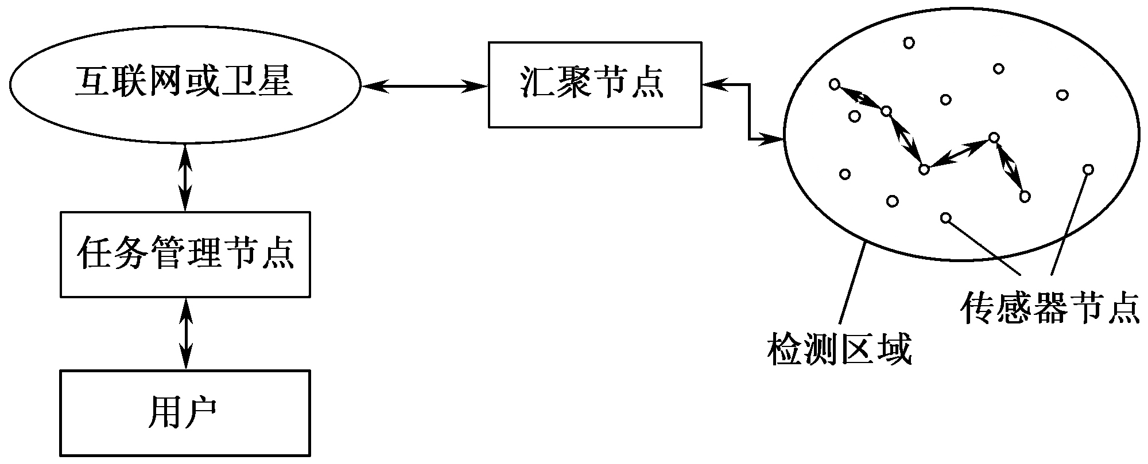
传感器网络系统通常包括传感器节点、汇聚节点和管理节点。大量传感器节点随机部署在检测区域内部或附近，能够通过自组织方式构成网络。传感器节点检测到的数据沿着其他传感器节点逐跳地进行传输，在传输过程中检测数据可能被多个节点处理，经过多跳路由后到汇聚节点，最后通过互联网或卫星到达管理节点。用户通过管理节点对传感器网络进行配置和管理，发布检测任务并收集检测数据。

Slide 37
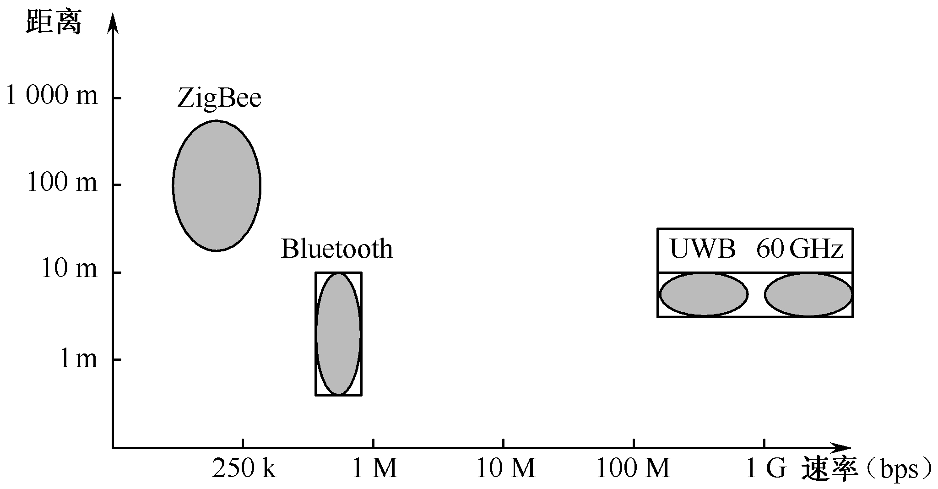
1.3 短距离无线通信技术概览
目前使用较广泛的近距无线通信技术是蓝牙(Bluetooth)，无线局域网802.11(Wi-Fi)、Zigbee和红外数据传输(IrDA)。同时还有一些具有发展潜力的近距无线技术标准，它们分别是：超宽带(Ultra WideBand)、近距通信(NFC)、60GHz通信、可见光通信等。
它们都有其立足的特点，或基于传输速度、距离、耗电量的特殊要求；或着眼于功能的扩充性；或符合某些单一应用的特别要求；或建立竞争技术的差异化等。但是没有一种技术可以完美到足以满足所有的需求。

Slide 38
1.3.1蓝牙技术
蓝牙(bluetooth)技术是近几年出现的，广受业界关注的近距无线连接技术。它是一种无线数据与语音通信的开放性全球规范，它以低成本的短距离无线连接为基础，可为固定的或移动的终端设备提供廉价的接入服务。
蓝牙传输频段为全球公众通用的2.4GHzISM频段，提供1Mbps以上的传输速率和10m的传输距离。
蓝牙技术诞生于1994年，Ericsson当时决定开发一种低功耗、低成本的无线接口，以建立手机及其附件间的通信。该技术陆续获得PC行业业界巨头的支持。1998年，蓝牙技术协议由 Ericsson、IBM、Intel、NOKIA、Toshiba等5家公司达成一致，成立了蓝牙特别兴趣小组（Special Interest Group，SIG），负责蓝牙技术标准的制定、产品测试，并协调各国蓝牙技术的具体使用。

Slide 39
蓝牙技术主要特点：
全球范围适用。
可同时传输语音和数据。
可以建立临时性的对等连接。
具有很好的抗干扰能力。
蓝牙模块体积很小、成本低。
低功耗。
开放的接口标准。

Slide 40
1.3.2 Wi-Fi技术
Wi-Fi(Wireless Fidelity,无线高保真)也是一种无线通信协议，正式名称是IEEE802.11b，与蓝牙一样，同属于短距离无线通信技术。 虽然在数据安全性方面比蓝牙技术要差一些，但在电波的覆盖范围方面却略胜一筹，可达100m左右。
WLAN最具潜力的应用主要在 SOHO、家庭无线网络以及不便安装电缆的建筑物或场所。目前这一技术的用户主要来自机场、酒店、商场等公共热点场所。Wi-Fi技术可将Wi-Fi与基于XML或Java的Web服务融合起来，可以大幅度减少企业的成本。例如企业选择在每一层楼或每一个部门配备802.11b的接入点，而不是采用电缆线把整幢建筑物连接起来，以节省大量铺设电缆所需花费的资金。
最初的IEEE802.11规范是在1997年提出的，称为802.11b，主要目的是提供WLAN接入，它的工作频率也是2.4GHz，与无绳电话、蓝牙等许多不需频率使用许可证的无线设备共享同一频段。随着Wi-Fi协议新版本如802.11a/g/n的先后推出，传输速率越来越高，应用也越来越广泛。

Slide 41
1.3.3 IrDA
IrDA是一种利用红外线进行点对点通信的技术，是第一个实现无线个域网（Wireless Personal Area Network，WPAN）的技术。IrDA在技术上的主要优点有：
（1）无须专门申请特定频率的使用执照，在当前频率资源匮乏、频道使用费用增加的背景下，这一点是非常重要的。
（2）具有移动通信设备所必需的体积小、功率低、连接方便、简单易用的特点，与同类技术相比，耗电量也是最低的。
（3）传输速率在适合于家庭和办公室使用的微微网（Piconet）中是最高的，由于采用点到点的连接，数据传输所受到的干扰较少，速率可达16 Mbps。
（4）红外线发射角度较小（30°以内），传输上安全性高。

Slide 42
1.3.4 ZigBee技术
ZigBee 主要应用在短距离范围之内并且数据传输速率不高的各种电子设备之间。ZigBee名字来源于蜂群使用的赖以生存和发展的通信方式，蜜蜂通过跳 ZigZag形状的舞蹈来分享新发现的食物源的位置、距离和方向等信息。
ZigBee协议比蓝牙、802.11x无线局域网更简单实用。 IEEE 802.15.4工作组， ZigBee联盟负责制定网络层以上协议。
ZigBee可以说是蓝牙的同族兄弟，它使用2.4 GHz波段，采用跳频技术。与蓝牙相比，ZigBee更简单、速率更慢、功率及费用也更低。它的基本速率是250kb/s，当降低到28kb/s时，传输范围可扩大到134m，并获得更高的可靠性。另外，它可与254个节点联网。可以比蓝牙更好地支持游戏、消费电子、仪器和家庭自动化应用。人们期望能在工业监控、传感器网络、家庭监控、安全系统和玩具等领域拓展ZigBee的应用。

Slide 43
ZigBee技术特点主要包括以下几个部分：
数据传输速率低。只有10kb/s～250kb/s，专注于低传输应用。
功耗低。在低耗电待机模式下，两节普通5号干电池可使用6个月以上。这也是ZigBee的支持者所一直引以为豪的独特优势。
成本低。因为ZigBee数据传输速率低，协议简单，所以大大降低了成本;
网络容量大。每个ZigBee网络最多可支持255个设备，也就是说每个ZigBee设备可以与另外254台设备相连接。有效范围小。
有效覆盖范围10～75m之间，具体依据实际发射功率的大小和各种不同的应用模式而定，基本上能够覆盖普通的家庭或办公室环境。
工作频段灵活。使用的频段分别为2.4GHz、868MHz（欧洲）及915MHz（美国），均为免执照频段。

Slide 44
1.3.5 RFID
射频识别（Radio Frequency Identification，RFID）是一种非接触式的自动识别技术，其基本原理是利用射频信号及其空间耦合（电感或电磁耦合）的传输特性，实现对静止或移动物品的自动识别。
RFID技术的主要特点是通过电磁耦合方式来传送识别信息，不受空间限制，可快速地进行物体跟踪和数据交换。RFID还具有如下特点：
（1）数据的读写功能（2）电子标签的小型化和多样化
（3）耐环境性 （4）可重复使用
（5）穿透性（6）数据的记忆容量大
（7）系统安全性

Slide 45
1.3.6 NFC技术
近场通信（Near Field Communication，NFC）是由飞利浦、诺基亚和索尼公司主推的一种类似于RFID（非接触式射频识别）的短距离无线通信技术标准。NFC采用双向的识别和连接，工作频率为13.56 MHz，工作距离在20 cm以内。
NFC最初仅仅是RFID和网络技术的合并，但现在已发展成无线连接技术，它能快速自动地建立无线网络，为蜂窝设备、蓝牙设备、Wi-Fi设备提供一个“虚拟连接”，使电子设备可以在短距离范围内进行通信。NFC的短距离交互大大简化了整个认证识别过程，使电子设备间互相访问更直接、更安全和更清楚，不用再听到各种电子杂音。
NFC还可以将其它类型无线通讯(如Wi-Fi和蓝牙)“加速”，实现更快和更远距离的数据传输。与蓝牙等短距离无线通讯标准不同的是，NFC的作用距离进一步缩短且不像蓝牙那样需要有对应的加密设备。

Slide 46
NFC有三种应用类型：
(1)设备连接。除了无线局域网，NFC也可以简化蓝牙连接。比如，手提电脑用户如果想在机场上网，他只需要走近一个Wi-Fi热点即可实现。
(2)实时预定。比如，海报或展览信息背后贴有特定芯片，利用含NFC协议的手机或PDA，便能取得详细信息，或是立即联机使用信用卡进行票卷购买。
(3)移动商务。飞利浦Mifare技术支持了世界上几个大型交通系统及在银行业为客户提供Visa卡等各种服务。索尼的FeliCa非接触智能卡技术产品在中国香港及深圳、新加坡、日本的市场占有率非常高，主要应用在交通及金融机构。
总而言之，这项新技术正在改写无线网络连接的游戏规则，但NFC的目标并非是完全取代蓝牙、Wi-Fi等其他无线技术，而是在不同的场合、不同的领域起到相互补充的作用。所以如今后来居上的NFC发展态势相当迅速！

Slide 47
1.3.7 UWB技术
超宽带（Ultra Wide Band，UWB）技术是一种无线载波通信技术，它不采用正弦载波，而是利用纳秒级的非正弦波窄脉冲传输数据，因此其所占的频谱范围很宽。UWB可在非常宽的带宽上传输信号，美国FCC对UWB的规定为：在3.1～10.6 GHz频段中占用500 MHz以上的带宽。
UWB在非常宽的频谱范围内采用低功率脉冲传送数据而不会对常规窄带无线通信系统造成大的干扰，并可充分利用频谱资源。
UWB技术具有系统复杂度低，发射信号功率谱密度低，对信道衰落不敏感，低截获能力，定位精度高等优点，尤其适用于室内等密集多径场所的高速无线接入，非常适于建立一个高效的无线局域网(WLAN)或无线个域网(WPAN)。

Slide 48
1.3.8 60G通信
60 GHz短距离无线通信技术是指通信载波频率为60 GHz附近的无线通信技术，属于毫米波通信技术，面向PC、数字家电等应用，能够实现设备间数Gbps的超高速无线传输。
这一频段上数吉赫的带宽资源奠定了实现吉比特级传输速率的基础，免许可特性又使得用户无须负担昂贵的频谱资源允许费用，因此60 GHz通信成为实现超高速室内短距离应用的必然选择。
60G通信的优势
    抗干扰能力强和安全性高。
    带宽大、传输速率大。
    具有国际通用性和免许可性。
    体积小

Slide 49
1.3.9 Z-Wave
Z-Wave是一种新兴的基于射频的、低成本、低功耗、高可靠、适于网络的短距离无线通信技术，其工作频带为868.42 MHz（欧洲）～908.42 MHz（美国），采用FSK（BFSK/GFSK）调制方式，数据传输速率为9.6 kbps，信号的有效覆盖范围在室内是30 m，室外可超过100 m，适合于窄带应用场合。
Z-Wave技术设计用于住宅、照明商业控制，以及状态读取应用，如抄表、照明及家电控制、HVAC、接入控制、防盗及火灾检测等。Z-Wave可将任何独立的设备转换为智能网络设备，从而可以实现控制和无线监测。Z-Wave技术在最初设计时，就定位于智能家居无线控制领域。采用小数据格式传输，40 kbps的传输速率足以应对，早期甚至使用9.6 kbps的速率传输。

Slide 50
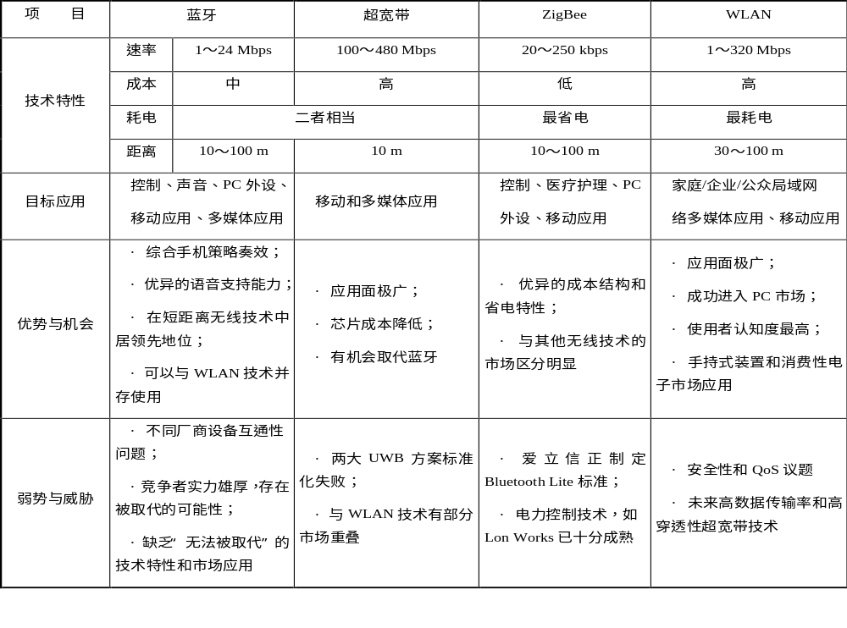
1.3.10 4种主要短距离无线通信技术的比较

Slide 51
1.4 本章小结
本章首先概要介绍了物联网的概念与发展，并简单描述了物联网的体系结构和关键技术；
然后介绍物联网通信，包括移动通信、宽带无线接入、短距离无线通信及无线传感网络等；最后对几种短距离无线通信技术进行了简要概述并分析比较了各自的特点。
需要指出的是，上述各种短距离无线通信技术都有其立足的特点，或基于传输速度、距离、耗电量的特殊要求，或着眼于功能的扩充性，或符合某些单一应用的特别要求，或建立竞争技术的差异化等。它们互为补充，共同存在，但是没有一种技术可以完美到足以满足所有的要求。

